Slide 1
Em học ở Trường Tiểu học Chu Văn An, phường Chu Văn An.

Slide 2
1. Viết lại cho đúng chính tả:
a) Lê học ở Trường Tiểu học Kim liên, quận Đống đa.
Lê học ở Trường Tiểu học Kim Liên, quận Đống Đa.
b) Nam học ở Trường Tiểu học Vĩnh xuân, huyện Trà ôn.
Nam học ở Trường Tiểu học Vĩnh Xuân,huyện Trà Ôn.

Slide 3
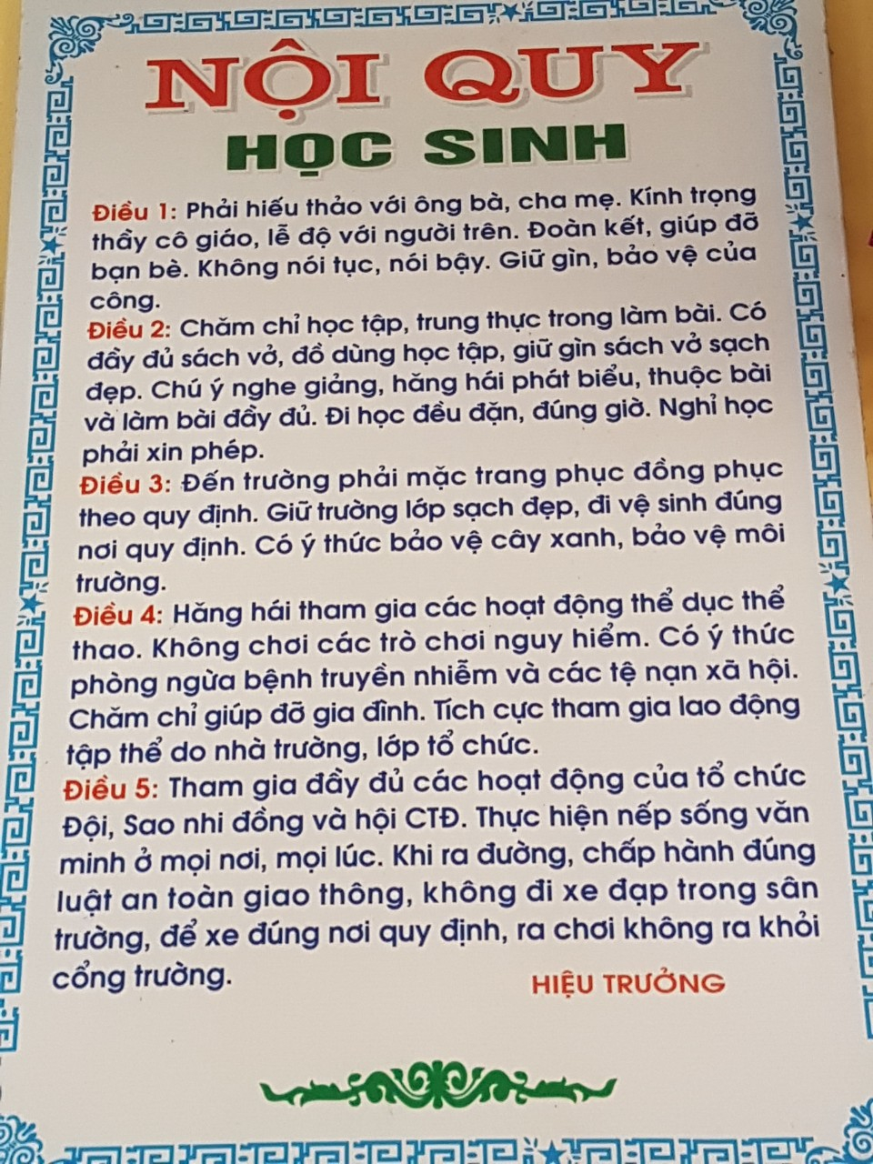

Slide 4

2. Đọc bản nội quy học sinh
Nội quy: Những điều quy định để bảo đảm trật tự trong trường học, cơ quan hoặc nơi công cộng.

Slide 5
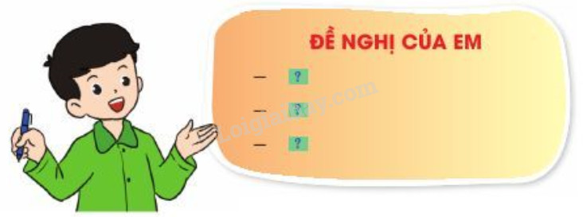
Giả sử thầy ( cô ) hiệu trưởng hỏi nguyện vọng của học sinh, em sẽ đề nghị bổ sung điều gì vào bản nội quy trên? Viết đề nghị của em.
- Giữ an toàn giao thông trước cổng trường.
- Không ăn quà vặt trước cổng trường.
- Không trèo lên cổng trường để chơi

Slide 6
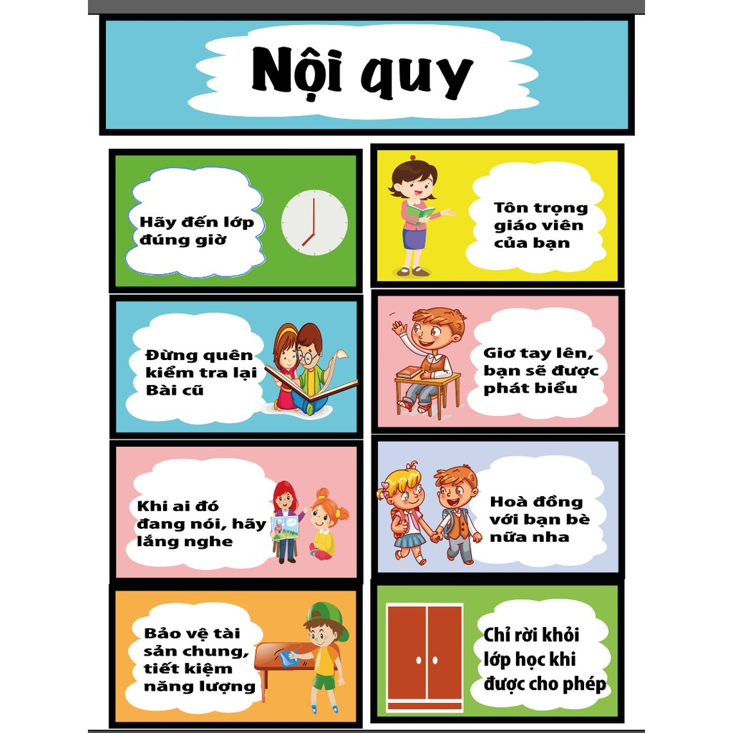

Slide 7


Slide 8



Củng cố,
dặn dò

Slide 9


HẸN GẶP LẠI

